Slide 1




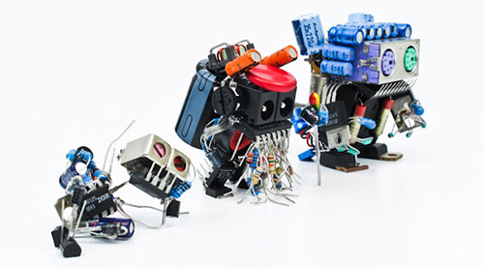
PRIMER AVANCE DISEÑO E IMPLEMENTACION DE UN SISTEMA
DE MONITOREO INALAMBRICO DE VARIABLES
FISICAS EN UN PROCESO MINERO
Alumno : Erasmo Alexis Páez Ramírez.
Profesor guía : Juan Carlos Valdebenito Samit.
Comisión : Jorge Kasaneva Reinoso.
Simón Martínez Rozas.

Slide 2
INTRODUCCION
Primer capitulo: Objetivos, expectativas del avance, factibilidad del proyecto, necesidades del área de instrumentación & control.
Segundo capitulo: Sistema seleccionado, características de los equipos utilizados, accesorios compatibles, usos, ventajas y desventajas
Tercer capitulo: antecedentes previos, conexionado entre los módulos, programación.
Cuarto capitulo: resultados esperados, conclusiones, posibles mejoras a corto plazo, referencias bibliográficas.

Slide 3

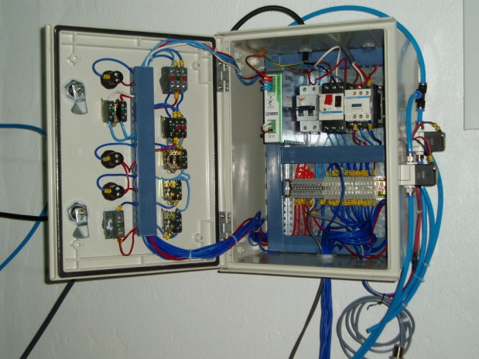

Capítulo uno
La máxima eficiencia de cada uno de los elementos que intervienen en la producción de cualquier proceso industrial, es conseguida mediante la supervisión y el mantenimiento regular de muchos equipos que forman parte de la industria.

Slide 4
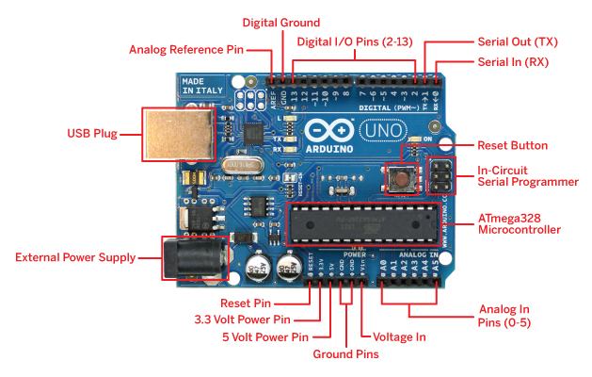
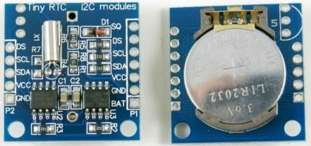
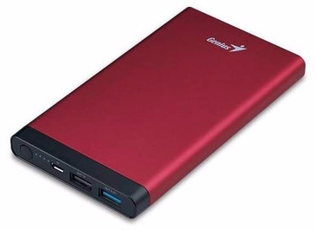
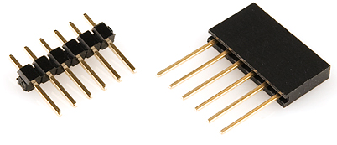
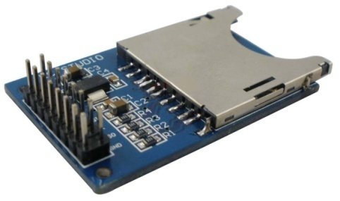
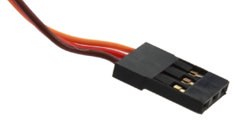
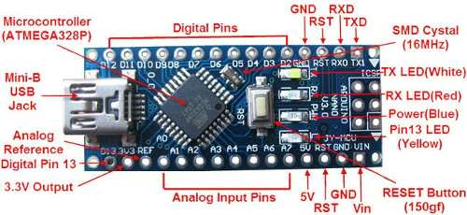
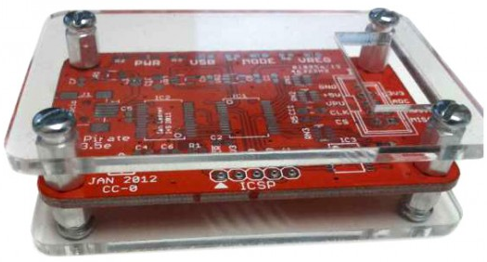
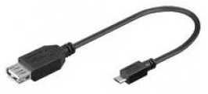
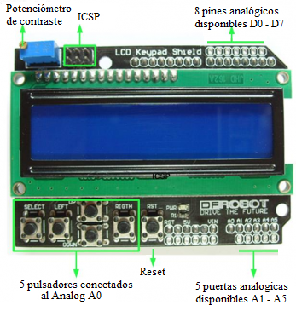
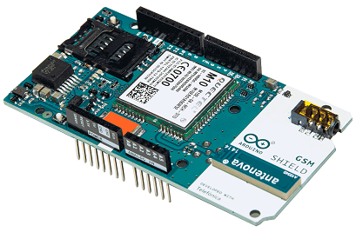
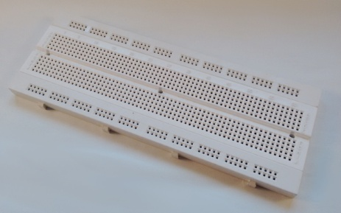
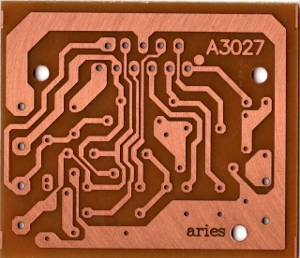
Capítulo dos
Sistema seleccionado: Para el desarrollo de este equipo electrónico de monitoreo de variables físicas se han seleccionado distintos módulos de circuitos integrados de la línea ARDUINO

Slide 5
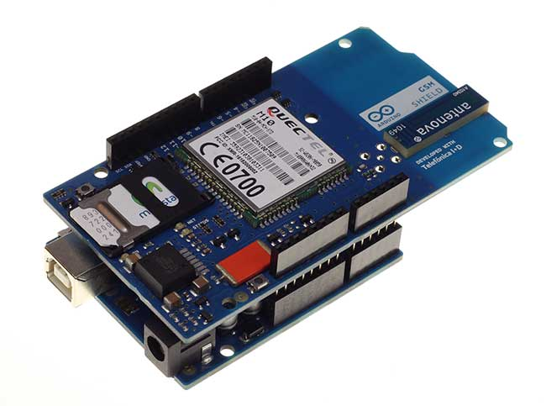
Capítulo tres
Implementacion del dispositivo electronico construido
Conexión entre Arduino UNO y placa GSM/GPRS:

Slide 6
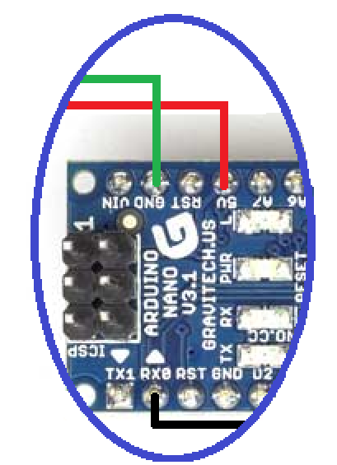
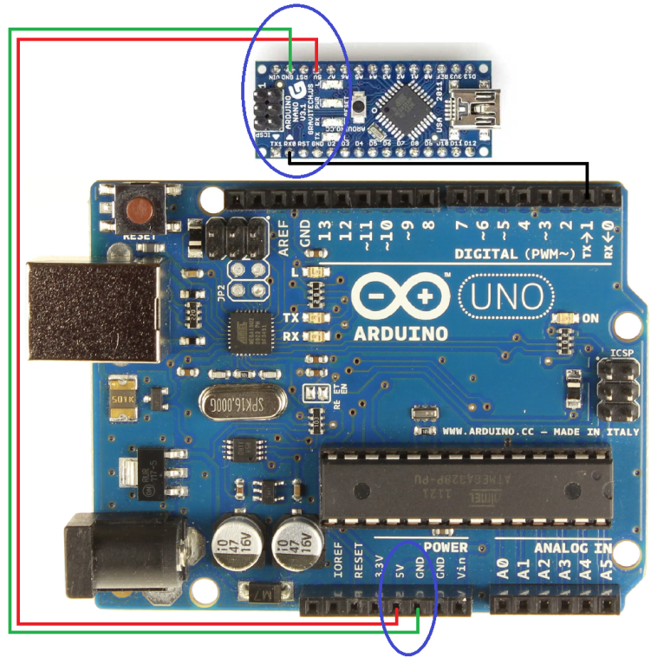
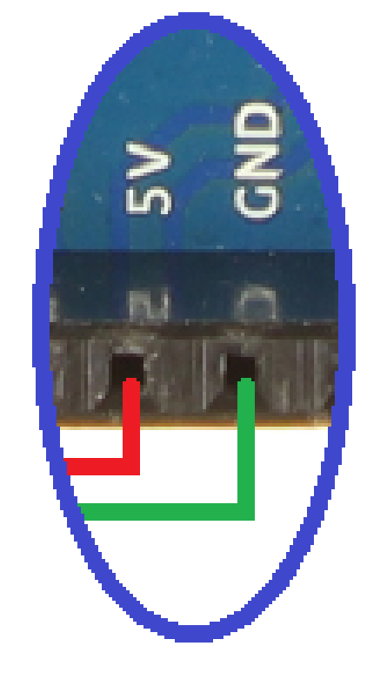
Conexión entre Arduino UNO y Arduino nano:
la capacidad de la memoria interna de un Arduino no le permite soportar la gran cantidad de comandos que se le ingresaran
esta conexión se hace mediante el pin TX del Arduino uno y el pin RX del Arduino nano, permitiendo de esta manera la perfecta comunicación

Slide 7
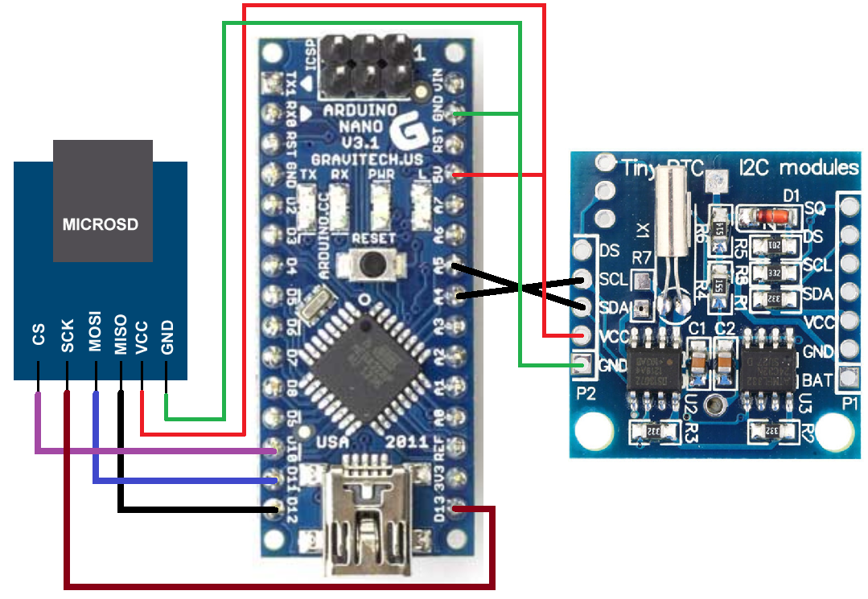
Conexión entre Arduino nano, modulo de registro SD y RTC:
Estos módulos están conectados directamente al Arduino nano los pines SCL y SDA del reloj de tiempo real van conectados a los pines A4 y A5 respectivamente del Arduino nano.
Los pines MISO, MOSI, CS, SCK, del modulo de registro de datos SD van conectados a los pines D12, D11, D10, D13 respectivamente del Arduino nano, además es necesario alimentar estos módulos con el voltaje correspondiente

Slide 8
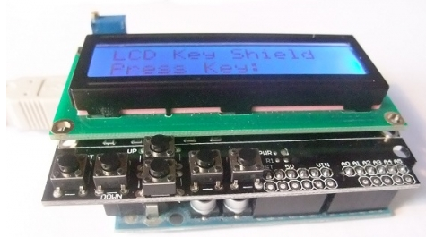
Conexionado de display LCD 16x2:
Estos dispositivos electrónicos están diseñados para ser montados sobre una placa Arduino UNO, sin embargo, cortando una de sus patas que ya está siendo utilizada por la placa GSM/GPRS, el display LCD 16x2 puede ser montado sobre la placa GSM/GPRS, puesto que finalmente son un puente que comunica directamente al Arduino UNO. A continuación en la figura 16, se puede observar un display 16x2 sobre una placa Arduino UNO

Slide 9

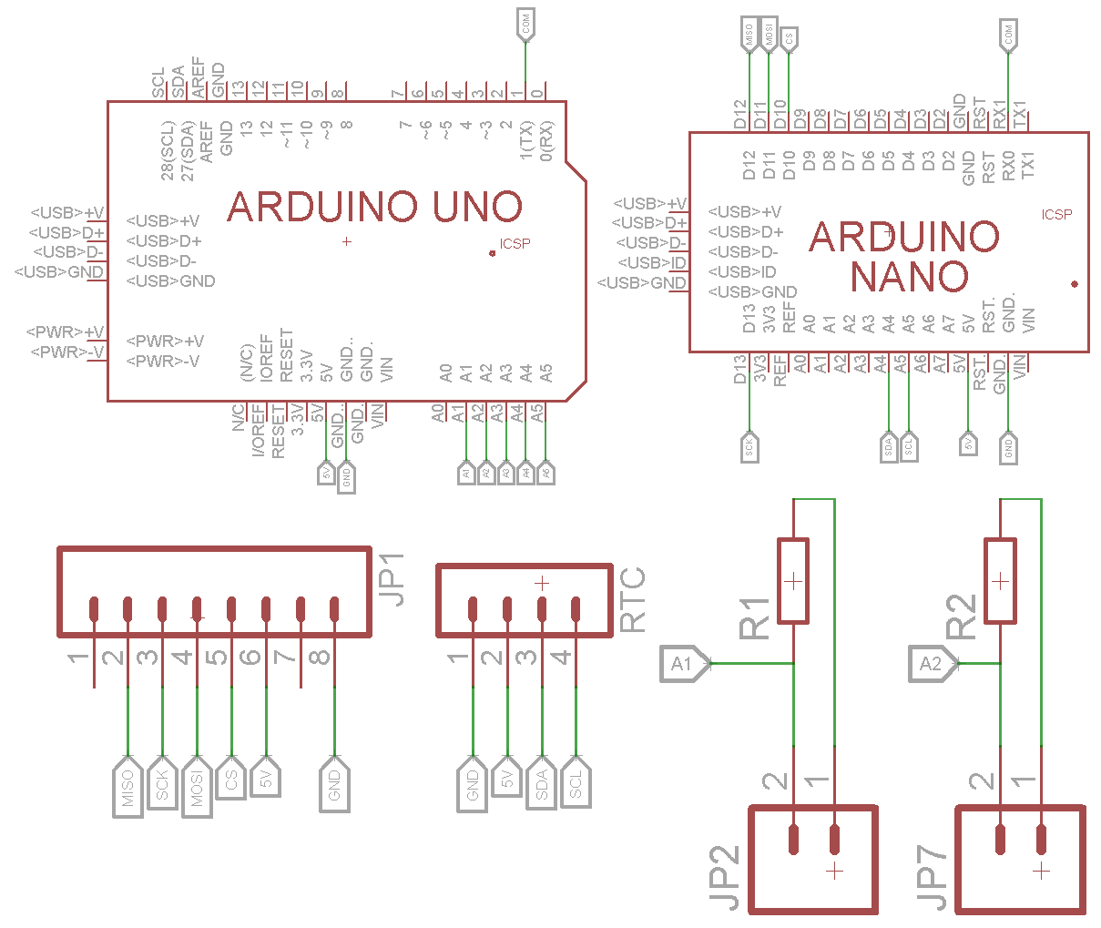
Fabricación de placa de cobre impresa:
Para hacer el diseño de una placa de cobre pre impresa se utilizo un programa llamado EAGLE layout editor en su versión 6.1, dicho programa permite al usuario ingresar en una ventana los módulos Arduino y hacer un conexionado mediante etiquetas.

Slide 10
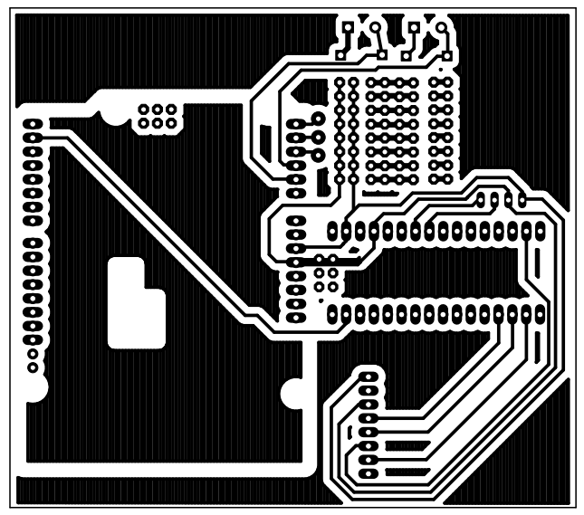
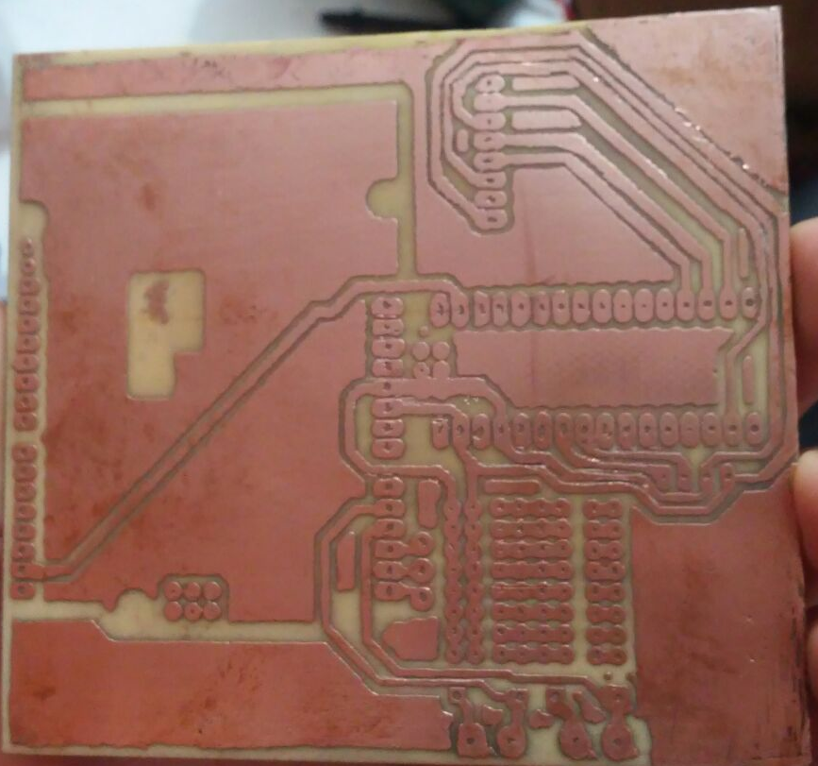
Fabricación de placa de cobre impresa:
Posterior a esta operación, es solo cosa de apretar un botón en la aplicación del programa y automáticamente imprime el diseño de la placa de cobre.

Slide 11
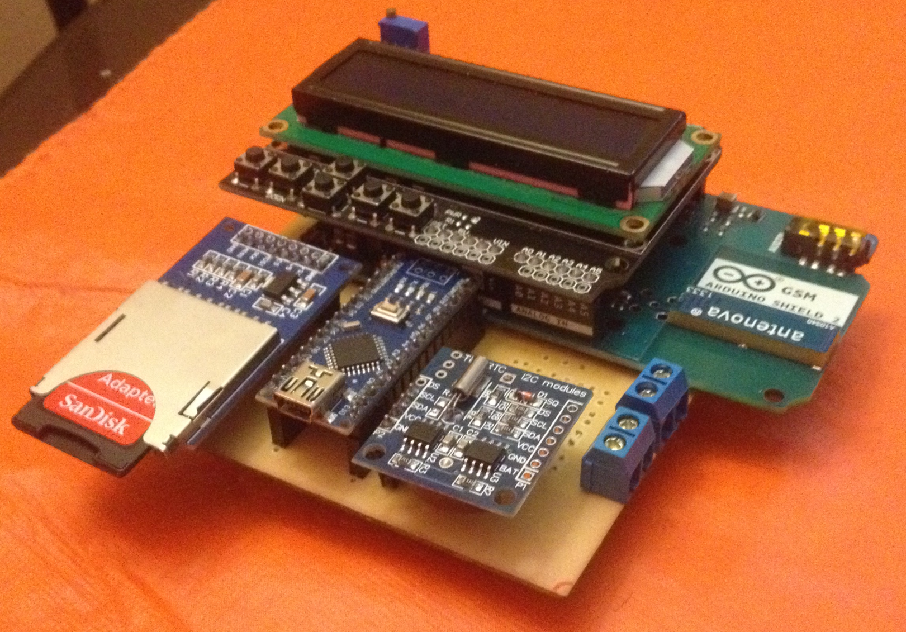
Sistema finalizado:

Slide 12
Programación de los Arduino.
Programación Arduino UNO:
Programación Arduino nano:
Programación placa GSM/GPRS:
Programación LCD display 16x2:
Programaciones en construccion.

Slide 13
Resultados esperados
Para esta fecha del proyecto se espera tener un 40% avanzado, vale decir, 80% de hardware y un 0% de software terminado, la finalidad es poder obtener la aprobación de los usuarios en cuanto al tamaño y forma de utilización del dispositivo construido, la comodidad que se debe tener al ingresar la programación mediante los botones de ingreso del elemento construido, explicar la funcionalidad como si estuviera terminado, dar a conocer las aplicaciones que puede llegar a otorgar el equipo, etc.

Slide 14
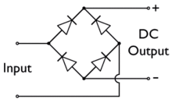
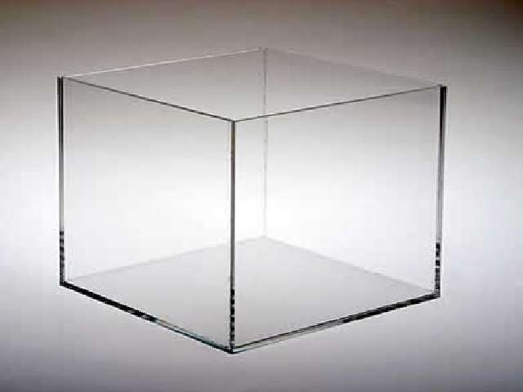
Mejoras a corto plazo
Instalar un puente rectificador a la entrada del sistema electrónico para evitar posibles errores de los usuarios al conectar la polaridad de forma inversa.
Protección acrílica

Slide 15
Conclusiones
Eagle y sus dificultades.
Precaución al montar los módulos Arduino
Costo de instalación.
Es posible reemplazar ambos Arduino (UNO y nano) por un solo Arduino de mayor capacidad como el Arduino MEGA 2560 o MEGA ADK, disponibles en el mercado pero con menor compatibilidad con la placa GSM y con el display

Slide 16
Referencias bibliograficas
GABRIEL BACA URBINA, “Evaluación de proyectos”, 3a. Edición, McGraw Hill 1995.
SAPAG CHAIN, “Preparación y evaluación de proyecto”, 2a Edición, McGraw Hill. 1990.
ANTONIO CREUS SOLÉ, “Instrumentación Industrial”, 6a Edición, Alfaomega, 1998.
Sitio Web oficial de Arduino, enlace: http://www.arduino.cc/es/
Enrique Herrera Pérez, “Sistemas de transmisión de datos: Procesamiento electrónico de datos”, 1a Edición, Limusa Noriega Editores, 2003.

